Slide 3
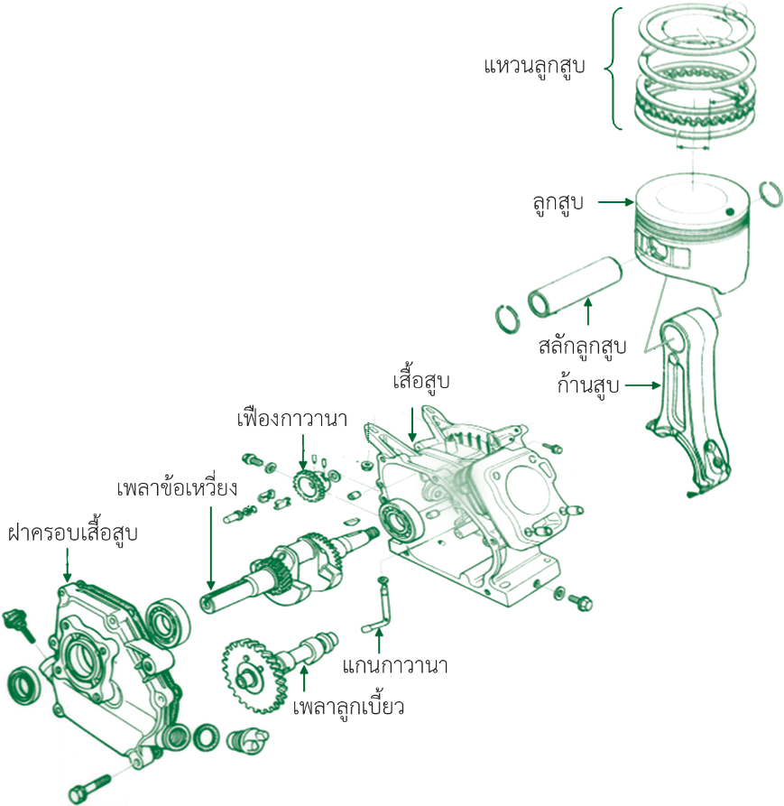
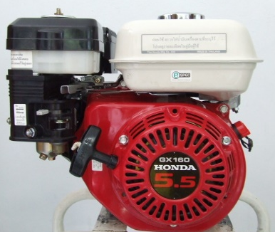
การตรวจซ่อมเครื่องยนต์เล็กแก๊สโซลีน เป็นการตรวจซ่อมเครื่องยนต์เพื่อให้เครื่องยนต์มีประสิทธิภาพในการทำงานและในการตรวจซ่อมนั้นจะต้องมีการถอดแยกชิ้นส่วนต่าง ๆ ของเครื่องยนต์ออกเพื่อตรวจสอบหาชิ้นส่วนของเครื่องยนต์ที่ชำรุดและสึกหรอ
เครื่องยนต์เล็กแก๊สโซลีน Honda GX 160

Slide 4
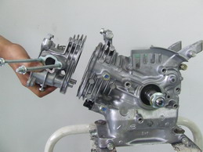
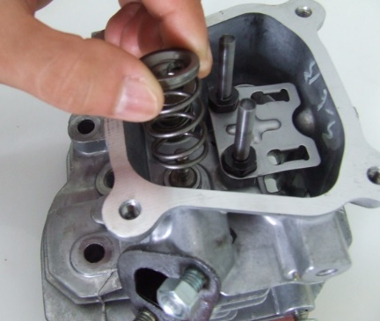
6.1.1 ถอดฝาสูบ
ฝาสูบ
ชุดวาล์ว
แสดงการถอดฝาสูบ,ประเก็นฝาสูบและชุดวาล์วออก

Slide 5
วิธีการถอด
1. ถอดโบลท์ยึดฝาครอบวาล์วออก
2. ถอดฝาครอบวาล์วออก
3. ถอดนอตยึดกระเดื่องกดวาล์วออก
4. ถอดกระเดื่องกดวาล์วและถอดก้านกระทุ้งวาล์วออก
5. ถอดโบลท์ยึดฝาสูบออกแบบทแยงมุมและถอดฝาสูบออก
6. ใช้เครื่องมือพิเศษถอดสปริงวาล์วและถอดวาล์วออกจากฝาสูบ
(อย่าให้สปริงวาล์ว, แหวนล็อกและวาล์วสลับกัน)

Slide 6
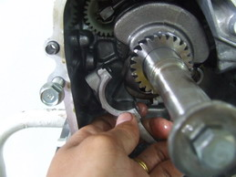
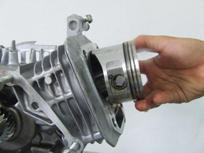
6.1.2 ถอดลูกสูบและเพลาข้อเหวี่ยง
ลูกสูบ
ประกับก้านสูบ
แสดงการถอดลูกสูบ

Slide 7
วิธีการถอด
1. ถอดโบลท์รอบๆ ฝาครอบเสื้อสูบออก
2. ถอดฝาครอบเสื้อสูบและปะเก็นออก
3. ถอดเพลาลูกเบี้ยวออก
(สังเกตมาร์คที่เฟืองเพลาลูกเบี้ยวขบกับเฟืองเพลาข้อเหวี่ยง)
4. ถอดลูกกระทุ้งวาล์วออก(ระวังอย่าให้ลูกกระทุ้งวาล์วสลับกัน)
5. หมุนเพลาข้อเหวี่ยงให้ลูกสูบขึ้นสูงสุด
6. ถอดโบลท์ยึดประกับก้านสูบและถอดประกับก้านสูบออก (สังเกตมาร์คที่ประกับก้านสูบ)
7. ใช้ด้ามค้อนดันให้ลูกสูบออกจากกระบอกสูบ
8. ถอดลูกสูบออก (สังเกต มาร์คที่หัวลูกสูบ)
9. หมุนเพลาข้อเหวี่ยงหาจังหวะที่ดึงเพลาข้อเหวี่ยงออก
10. ถอดเพลาข้อเหวี่ยงออก

Slide 8
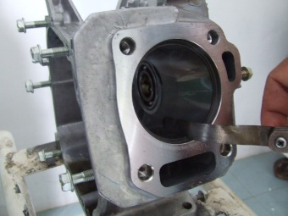
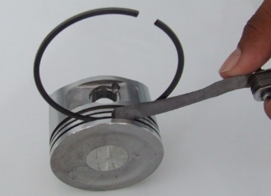
การตรวจวัดชิ้นส่วนของเครื่องยนต์ เพื่อต้องการรู้ว่าชิ้นส่วนของเครื่องยนต์ยังสามารถใช้งานได้หรือจะต้องเปลี่ยนใหม่ ซึ่งการตรวจวัดชิ้นส่วนต่างๆ ของเครื่องยนต์มีดังนี้
6.2.1 ถอดลูกสูบและเพลาข้อเหวี่ยง
ระยะห่างร่องแหวน
ระยะห่างปากแหวน
แสดงการวัดระยะห่างร่องแหวนและปากแหวน

Slide 9
ตาราง แสดงค่ามาตรฐาน ระยะห่างร่องแหวนและปากแหวน
ค่ามาตรฐาน | เครื่องยนต์ HONDA รุ่น GX 120 T1 ,160T1 , 200T ระยะห่างร่องแหวน | เครื่องยนต์ HONDA รุ่น GX 120 T1 ,160T1 , 200T ระยะห่างปากแหวน
แหวนอัดตัวที่ 1 | 0.015 – 0.045 มม. | 0.2 – 0.4 มม.
แหวนอัดตัวที่ 2 | 0.015 – 0.045 มม. | 0.2 – 0.4 มม.
แหวนน้ำมันตัวที่ 3 | 0.015 – 0.045 มม. | 0.2 – 0.4 มม.

Slide 10
6.2.2 ถอดลูกสูบและเพลาข้อเหวี่ยง
วิธีการวัด
1. ใช้สายสีแดงของโอห์มมิเตอร์แตะที่สายสีดำของคอยล์
2. ใช้สายสีดำของโอห์มมิเตอร์แตะที่โครงเหล็กของคอยล์(กราวด์)
3. อ่านค่าความต้านทาน
4. นำค่าความต้านทานที่ได้เทียบกับค่ามาตรฐานถ้าไม่ได้ให้เปลี่ยนใหม่
ตาราง แสดงค่ามาตรฐาน ค่าความต้านทานขดลวดไฟแรงต่ำ
ค่ามาตรฐาน | เครื่องยนต์HONDA รุ่น GX 120 T1 ,160T1 , 200T
ความต้านทานขดลวดไฟแรงต่ำ | 0.8 – 1.0 Ω

Slide 11
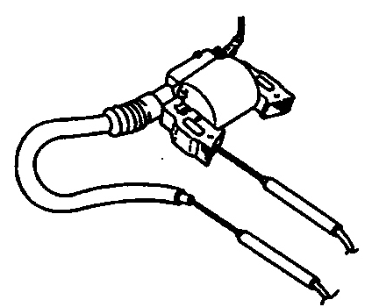
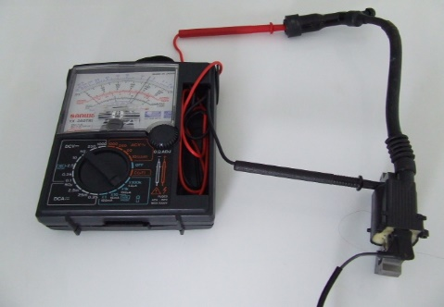
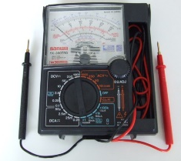
6.2.3 วัดค่าความต้านทานขดลวดไฟแรงสูงของคอยล์จุดระเบิด
สายหัวเทียน
สายหัวเทียน
คอยล์
โอห์มมิเตอร์
สายสีดำ
สายสีแดง
คอยล์
_
+
โครงเหล็ก(กราวด์)
แสดงการวัดค่าความต้านทานขดลวดไฟแรงสูงของคอยล์จุดระเบิด

Slide 12
วิธีการวัด
1. ใช้สายสีแดงของโอห์มมิเตอร์แตะที่สายหัวเทียน
2. ใช้สายสีดำของโอห์มมิเตอร์แตะที่โครงเหล็กของคอยล์(กราวด์)
ค่ามาตรฐาน | เครื่องยนต์HONDA รุ่น GX 120 T1 ,160T1 , 200T
ความต้านทานขดลวดไฟแรงสูง | 5.9 – 7.1 k Ω

Slide 13
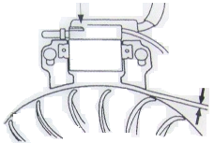
6.2.4 การปรับตั้งระยะห่างของขาคอยล์จุดระเบิดทรานซิสเตอร์
ฟิลเลอร์เกจ
คอยล์จุดระเบิด
คอยล์
ระยะห่าง
ระยะห่างของขาคอยล์
แสดงการปรับตั้งระยะห่างของขาคอยล์จุดระเบิด

Slide 14
วิธีการปรับ
1. คลายโบลท์ยึดคอยล์ทั้ง 2 จุด พอหลวมๆ
2. ใช้ฟิลเลอร์เกจที่มีความหนาตามที่มาตรฐานเครื่องยนต์กำหนดสอดเข้าระหว่างล้อแม่เหล็กกับขาคอยล์ทั้ง 2 ข้าง
3. กดขาคอยล์ให้แนบสนิทกับฟิลเลอร์เกจ
4. ขันโบลท์ยึดขาคอยล์ทั้ง 2 ข้างให้แน่น
ตาราง แสดงค่ามาตรฐานระยะห่างคอยล์จุดระเบิด
ค่ามาตรฐาน | เครื่องยนต์HONDA รุ่น GX 120 T1 ,160T1 , 200T
ระยะห่างคอยล์จุดระเบิด | 0.4 ± 0.2 มม.

Slide 15
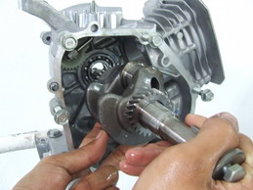
การประกอบเครื่องยนต์เล็กแก๊สโซลีน HONDA รุ่น GX 160 มีขั้นตอนการประกอบให้ย้อนลำดับขั้นในการถอด ซึ่งมีลำดับขั้นการประกอบดังต่อไปนี้
6.3.1 ประกอบเพลาข้อเหวี่ยง
เพลาข้อเหวี่ยง
แสดงการประกอบเพลาข้อเหวี่ยง

Slide 16
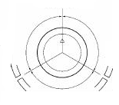
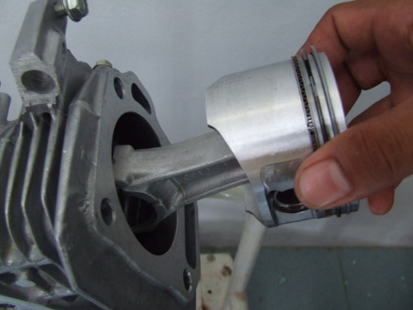
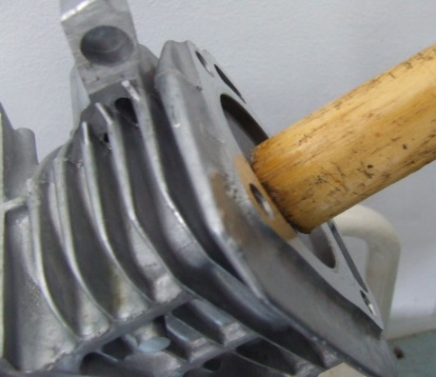
6.3.2 ประกอบลูกสูบ
ลูกสูบ
ด้ามค้อน
การจัดปากแหวน
120°
120°
120°
แสดงการประกอบลูกสูบ

Slide 17
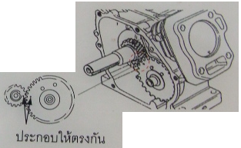
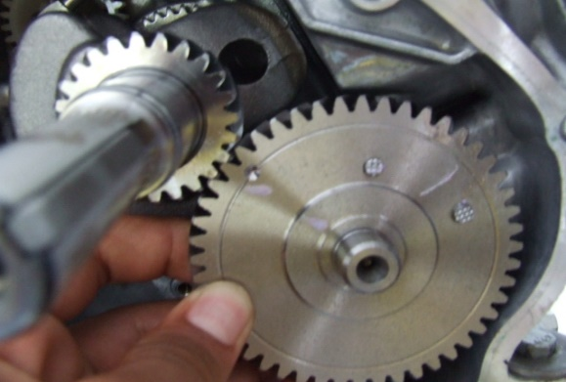
6.3.3 ประกอบเพลาลูกเบี้ยว
มาร์คที่เฟืองเพลาข้อเหวี่ยง
และเฟืองเพลาลูกเบี้ยว
เพลาลูกเบี้ยว
แสดงการประกอบลูกสูบ

Slide 18
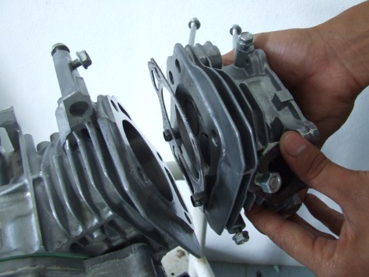
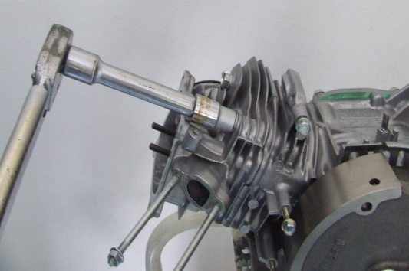
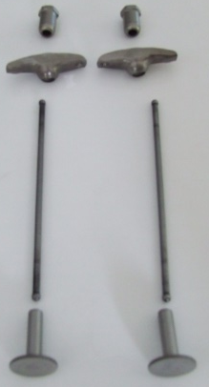
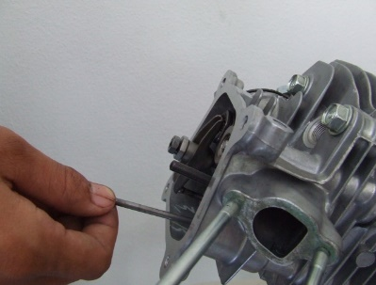
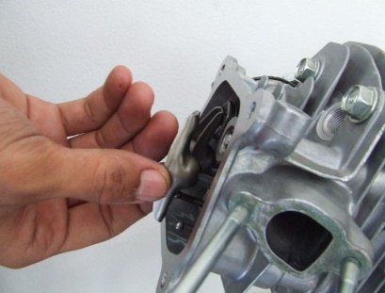
6.3.4 ประกอบฝาสูบ
ตำแหน่งการขันโบลท์ยึดฝาสูบ
ฝาสูบ
3
1
2
4
ฝาสูบ
แสดงการประกอบลูกสูบ
6.3.5 ประกอบก้านส่งวาล์วและกระเดื่องกดวาล์ว
ก้านส่งวาล์ว
กระเดื่องกดวาล์ว
กระเดื่องกดวาล์ว
ก้านส่งวาล์ว
แสดงการประกอบก้านส่งวาล์วและกระเดื่องกดวาล์ววิธีการประกอบ

Slide 19
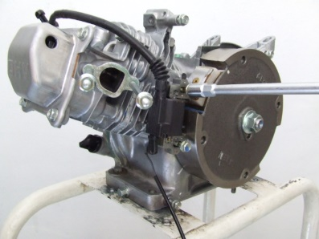
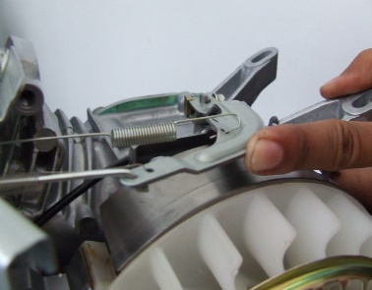
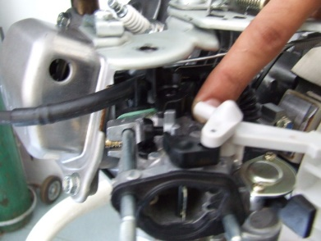
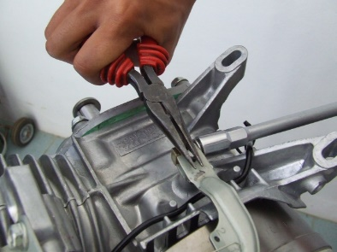
6.3.6 ประกอบคอยล์จุดระเบิด
คอยล์จุดระเบิด
คอยล์จุดระเบิด
ระยะห่าง
แสดงการประกอบคอยล์จุดระเบิดและตั้งระยะห่างขาคอยล์
6.3.7 ปรับกาวานา
ดันกาวานาไปทางซ้าย
ลิ้นเร่งเปิดสุด
ขันนอตยึดแขนกาวานา
แสดงการปรับกาวานา

